Slide 1
®
TAKLIMAT E-PEMBELAJARAN SEKTOR AWAM (EPSA®) www.epsa.gov.my

Slide 2
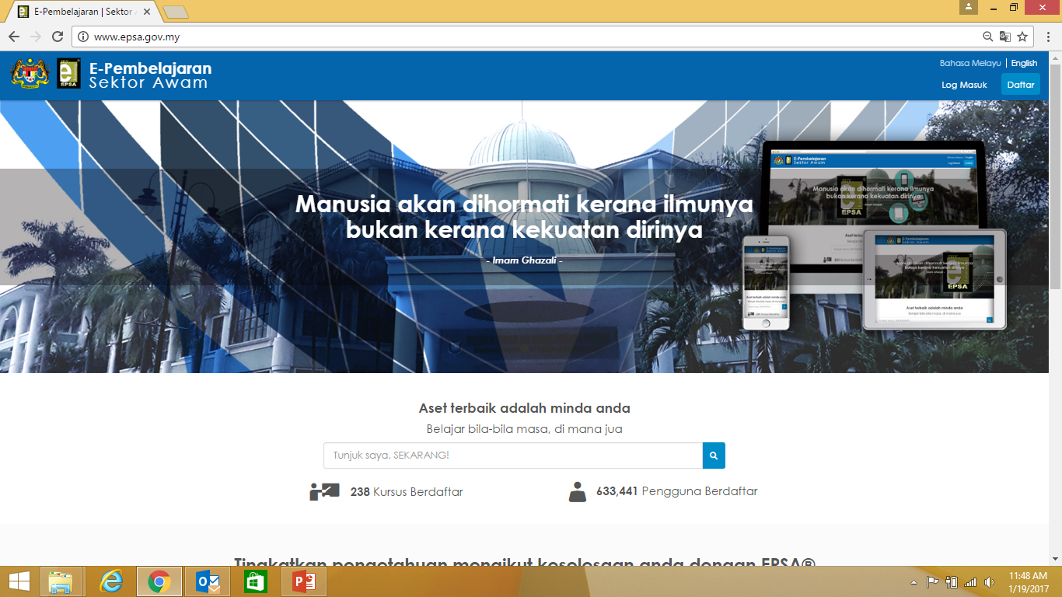
PORTAL EPSA (www.epsa.gov.my)

Slide 3
LATAR BELAKANG SISTEM EPSA®
Sistem pembelajaran online untuk penjawat awam Malaysia, percuma bila-bila masa di mana jua

Slide 4
OBJEKTIF EPSA®

Slide 5
EPSA®
Notes:
Blended Learning bermakna kursus yang dijalankan boleh menggunakan kaedah pembelajaran secara dalam talian dan bersemuka. Contohnya bagi satu program kursus berbentuk blended learning, peserta kursus boleh mengikuti kursus secara dalam talian melalui EPSA untuk hari pertama di tempat masing-masing dan kursus hari kedua dan seterusnya diadakan secara bersemuka di dewan kuliah. Kursus dalam talian EPSA juga boleh digunakan di pertengahan program kursus atau selepas program kursus.

Slide 6
EPSA® SEBAGAI MEDIUM LATIHAN
Penjimatan kos latihan melalui Sistem EPSA®
Pekeliling Perkhidmatan Bil 6/2005
(Dasar Latihan 7 hari)
Surat KPPA Februari 2016
(Penangguhan penguatkuasaan 7 hari kursus)
6 jam belajar = 1 hari kursus

Slide 7
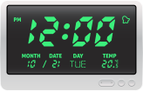
E-PEMBELAJARAN SEKTOR AWAM (EPSA®)
“Pembelajaran Bila-bila Masa Di Mana Jua”
245
29
Kursus
Kategori
Ketersediaan: 24 x 7
Sasaran: Penjawat Awam
Capaian melalui Internet
603 – 2084 7701/ 7702
epsaadmin@intanbk.intan.my
www.epsa.gov.my

Slide 8
29 KATEGORI KURSUS
®
Bilangan Kursus
245
BIL
KATEGORI
JUMLAH KURSUS
1
ADVANCE LEADERSHIP AND MAMAGEMENT PROGRAM
7
12
KOMUNIKASI & PERUNDINGAN
2
24
PERTANIAN & INDUSTRI ASAS TANI
2
AUDIT
8
13
PEMBANGUNAN KENDIRI
16
25
PERUNDANGAN
8
2
3
14
PENDIDIKAN
4
26
SOSIAL
3
BAHASA
10
15
PENGUATKUASAAN
10
27
4
DASAR DAN GOVERNAN
3
STANDARD DAN KAWALAN DOKUMEN
10
16
PENGURUSAN EKONOMI
1
ETIKA DAN INTEGRITI
11
28
ICT
40
5
PENGURUSAN KEWANGAN
17
9
29
HAL EHWAL ISLAM
2
TENAGA, TEKNOLOGI HIJAU DAN AIR
3
6
18
PENGURUSAN KUALITI
7
7
HUBUNGAN ANTARABANGSA
1
19
PENGURUSAN ALAM SEKITAR
2
8
KEJURUTERAAN
2
20
PENGURUSAN PROJEK
8
9
KEPIMPINAN
24
PENGURUSAN SUMBER MANUSIA
21
19
10
KESELAMATAN
8
22
PENTADBIRAN TANAH
5
11
KESIHATAN + EBOOK
11
23
PENYELIDIKAN
6

Slide 9
main
LANGKAH MUDAH MENGGUNAKAN EPSA
KEPERLUAN PEMBELAJARAN
Bagi memulakan pembelajaran di EPSA®, sila pastikan:
Akaun pengguna yang berdaftar telah wujud
Perisian ‘Adobe Reader’ bagi paparan dokumen PDF
Talian internet yang stabil. Kelajuan yang disyorkan adalah 1MB.
Paparan terbaik : Mozilla Firefox, Google Chrome, Safari dan Opera.
Browser Internet Explorer adalah tidak disyorkan
DAFTAR
LOG MASUK
BELAJAR
TAMAT
Link : Manual Pengguna EPSA (http://www.epsa.gov.my/rujukan)

Slide 10
SALURAN MEJA BANTUAN SISTEM EPSA®
Meja Bantuan EPSA®
Talian Telefon 603-2084 7701 / 7702
Email epsaadmin@intanbk.intan.my
Akaun Facebook :
E-Pembelajaran Sektor Awam (EPSA)
Akaun Twitter : @MYepsa

Slide 11
®
SEKIAN
TERIMA KASIH

